Slide 1

APPLICATION FILTRE
Application de plusieurs filtres a une image donnée

Slide 2
L'APPLICATION CODÉE EN MATLAB EST SOUS FORME D'UN FENETRE QUI T'OFFRE LES CHOIX DE CHOISIR UNE IMAGE ET APPLIQUER DES DIFFÉRENTS FILTRE(MEDIAN/AVERAGE/WIENER/SEGMENTING FILTER) A CETTE DERNIÈRE

Slide 3
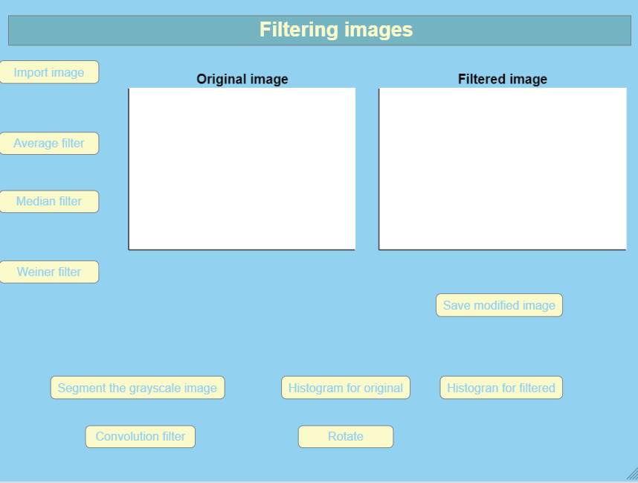

Slide 4
LES DEUX "UIAXES" : LE PREMIER AFFICHE L'IMAGE ORIGINALE(NON FILTRÉE),ET LE DEUXIÈME AFFICHE L'IMAGE FILTRÉE
LES BOUTTONS :
Import image : Permet de choisir une image de l'appareil ou l'application fonctionne et l'affiche dans UIAXE.
Average/median/weiner/convolution Filter buttons : Permetent d'appliquer les filtres sur l'image et l'affiche sur le deuxième Axe(image filtrée).
Segment the grayscale image : permet de rendre l'image en binaire (0 ou 1) .
Rotate : Permet de faire tourner l'image filtrée en 90 degrès.
Histogram for"image type" : Affiche l'histograme de l'image.
Save modified image : Permet d'enregistrer l'image filtrée dans l'appareil.

Slide 5
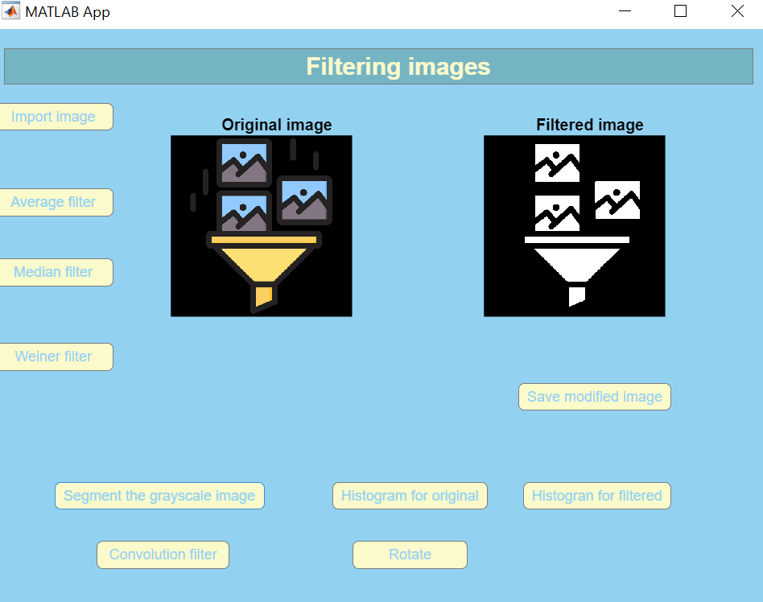
EXEMPLE:

